Slide 1
CollaboratiVET Πρόγραμμα σπουδών για καθηγητές/εκπαιδευτές/εκπαιδευτικούς ΕΕΚ
Ενότητα 7: Καλλιέργεια μιας κοινότητας μάθησης: ΕΕΚ.
Μάθημα 2 - Προσαρμογή των συνεργατικών μεθόδων διδασκαλίας σε περιβάλλοντα ΕΕΚ
Με τη χρηματοδότηση της Ευρωπαϊκής Ένωσης. Οι απόψεις και οι γνώμες που διατυπώνονται εκφράζουν αποκλειστικά τις απόψεις των συντακτών και δεν αντιπροσωπεύουν κατ'ανάγκη τις απόψεις της Ευρωπαϊκής Ένωσης ή του Ευρωπαϊκού Εκτελεστικού Οργανισμού Εκπαίδευσης και Πολιτισμού (EACEA). Η Ευρωπαϊκή Ένωση και ο EACEA δεν μπορούν να θεωρηθούν υπεύθυνοι για τις εκφραζόμενες απόψεις.

Slide 2
Μαθησιακοί στόχοι
Στο τέλος αυτής της ενότητας, οι συμμετέχοντες θα είστε σε θέση να:
Προσδιορίσετε και εξηγήσετε τα μοναδικά χαρακτηριστικά των κοινοτήτων μάθησης ΕΕΚ
Κατανοήσετε και εφαρμόσετε τις αρχές ενός ευέλικτου μαθησιακού περιβάλλοντος
Προωθήσετε μια θετική και χωρίς αποκλεισμούς μαθησιακή κουλτούρα
Ευθυγραμμίσετε το περιεχόμενο της ΕΕΚ με τα πρότυπα της βιομηχανίας και τις ανάγκες της αγοράς εργασίας
Πλοηγηθείτε στις προκλήσεις και αξιοποιήσετε τις ευκαιρίες στις κοινότητες μάθησης ΕΕΚ

Slide 3
Εισαγωγή στη συνεργατική διδασκαλία
Η συνεργατική διδασκαλία περιλαμβάνει δύο ή περισσότερους εκπαιδευτικούς που συνεργάζονται για να σχεδιάσουν, να διδάξουν και να αξιολογήσουν ένα μάθημα ή ένα μέρος ενός μαθήματος. Επεκτείνεται και στη συνεργατική μάθηση, όπου οι μαθητές εργάζονται σε ομάδες για να λύσουν προβλήματα, να ολοκληρώσουν εργασίες ή να κατανοήσουν νέες έννοιες.
Ποια είναι τα βασικά στοιχεία;
Κοινοί στόχοι, συλλογική ευθύνη, συνεργατικός σχεδιασμός και προετοιμασία, κοινή διδασκαλία και πρακτικές αναστοχαστικής αξιολόγησης.
Με τη χρηματοδότηση της Ευρωπαϊκής Ένωσης. Οι απόψεις και οι γνώμες που διατυπώνονται εκφράζουν αποκλειστικά τις απόψεις των συντακτών και δεν αντιπροσωπεύουν κατ'ανάγκη τις απόψεις της Ευρωπαϊκής Ένωσης ή του Ευρωπαϊκού Εκτελεστικού Οργανισμού Εκπαίδευσης και Πολιτισμού (EACEA). Η Ευρωπαϊκή Ένωση και ο EACEA δεν μπορούν να θεωρηθούν υπεύθυνοι για τις εκφραζόμενες απόψεις.

Slide 4
Συνεργατικές μέθοδοι διδασκαλίας
Πηγή: https://youtu.be/QVMoKmFiW64?feature=shared ?feature=shared
Με τη χρηματοδότηση της Ευρωπαϊκής Ένωσης. Οι απόψεις και οι γνώμες που διατυπώνονται εκφράζουν αποκλειστικά τις απόψεις των συντακτών και δεν αντιπροσωπεύουν κατ'ανάγκη τις απόψεις της Ευρωπαϊκής Ένωσης ή του Ευρωπαϊκού Εκτελεστικού Οργανισμού Εκπαίδευσης και Πολιτισμού (EACEA). Η Ευρωπαϊκή Ένωση και ο EACEA δεν μπορούν να θεωρηθούν υπεύθυνοι για τις εκφραζόμενες απόψεις.

Slide 5
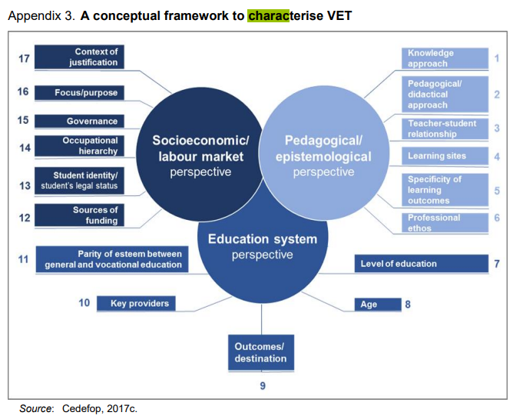
Επισκόπηση περιβάλλοντος ΕΕΚ
Τα ειδικά και δυναμικά περιβάλλοντα στα οποία λειτουργούν οι σχολές ΕΕΚ τις επηρεάζουν σε διάφορα επίπεδα (κοινωνικό, εθνικό, περιφερειακό, βιομηχανικό)
Παρέχεται από διάφορους φορείς και ιδρύματα σε εθνικό και διεθνές επίπεδο, τόσο εντός όσο και εκτός της επίσημης εκπαίδευσης και κατάρτισης.
Η αποκεντρωμένη δομή της συνεχιζόμενης επαγγελματικής εκπαίδευσης και κατάρτισης (ΣΕΕΚ) αποτελεί δυσκολία σε κάθε έθνος.
Συνδέεται εγγενώς με τις αγορές εργασίας τόσο σε εθνικό όσο και σε κλαδικό επίπεδο.
Πηγή: https://www.cedefop.europa.eu/en/projects/changing-nature-and-role-vocational-education-and-training-vet-europe
Με τη χρηματοδότηση της Ευρωπαϊκής Ένωσης. Οι απόψεις και οι γνώμες που διατυπώνονται εκφράζουν αποκλειστικά τις απόψεις των συντακτών και δεν αντιπροσωπεύουν κατ'ανάγκη τις απόψεις της Ευρωπαϊκής Ένωσης ή του Ευρωπαϊκού Εκτελεστικού Οργανισμού Εκπαίδευσης και Πολιτισμού (EACEA). Η Ευρωπαϊκή Ένωση και ο EACEA δεν μπορούν να θεωρηθούν υπεύθυνοι για τις εκφραζόμενες απόψεις.

Slide 6
Οφέλη της συνεργατικής διδασκαλίας στην ΕΕΚ
Για εκπαιδευτικούς:
Προωθεί την επαγγελματική ανάπτυξη μέσω της ανταλλαγής γνώσεων και εμπειριών, μειώνει τον φόρτο εργασίας με τον καταμερισμό των ευθυνών και αυξάνει την επαγγελματική ικανοποίηση μέσω μιας υποστηρικτικής κοινότητας διδασκόντων.
Για μαθητές:
Βελτιώνει τη δέσμευση και τα κίνητρα, ενισχύει την κατανόηση μέσω διαφορετικών προοπτικών και στυλ διδασκαλίας και αναπτύσσει βασικές δεξιότητες όπως η επικοινωνία, η συνεργασία και η κριτική σκέψη.
Για προγράμματα ΕΕΚ:
Ενισχύει την ποιότητα και τη συνάφεια των προγραμμάτων, αυξάνει την ευελιξία στην παροχή προγραμμάτων σπουδών και προάγει μια κουλτούρα συνεχούς βελτίωσης και καινοτομίας.
Με τη χρηματοδότηση της Ευρωπαϊκής Ένωσης. Οι απόψεις και οι γνώμες που διατυπώνονται εκφράζουν αποκλειστικά τις απόψεις των συντακτών και δεν αντιπροσωπεύουν κατ'ανάγκη τις απόψεις της Ευρωπαϊκής Ένωσης ή του Ευρωπαϊκού Εκτελεστικού Οργανισμού Εκπαίδευσης και Πολιτισμού (EACEA). Η Ευρωπαϊκή Ένωση και ο EACEA δεν μπορούν να θεωρηθούν υπεύθυνοι για τις εκφραζόμενες απόψεις.

Slide 7
Προσαρμογή της συνεργατικής διδασκαλίας σε περιβάλλοντα ΕΕΚ
Πρόσφατες μελέτες υποδηλώνουν μια πολιτισμική μετάβαση στην εκπαίδευση από την ατομική μάθηση σε μια πιο συνεργατική προσέγγιση.
Οι μέθοδοι διδασκαλίας που εμπλέκουν ενεργά τους μαθητές στη συνεργασία έχουν αποδειχθεί ότι βελτιώνουν τόσο τα μαθησιακά αποτελέσματα όσο και τις επαγγελματικές δεξιότητες.
Οι προσεγγίσεις αυτές αποσκοπούν στην υποστήριξη της αλληλεξάρτησης, της προσωπικής ευθύνης, της ικανότητας των μαθητών να συνεργάζονται και της δυναμικής της ομάδας.
Παρά τα στοιχεία, πολλοί εκπαιδευτικοί και ιδρύματα, συμπεριλαμβανομένων εκείνων της ΕΕΚ και του ακαδημαϊκού χώρου, δεν έχουν υιοθετήσει πλήρως αυτές τις μεθόδους.
Η ανάγκη μεγαλύτερης υποστήριξης από τους συναδέλφους (ειδικούς, διοικητικούς υπαλλήλους, συναδέλφους, πληροφορική) αναφέρεται συχνά ως εμπόδιο κατά την εισαγωγή αυτών των προοδευτικών διδακτικών προσεγγίσεων.
Πηγή: Słowikowski, M., Pilat, Z., Smater, M., & Zieliński, J. (2018). Συνεργατικό περιβάλλον μάθησης στην επαγγελματική εκπαίδευση. Στα πρακτικά συνεδρίων της AIP (τόμος 2029, αριθ. 1). AIP Publishing. https://doi.org/10.1063/1.5066532
Με τη χρηματοδότηση της Ευρωπαϊκής Ένωσης. Οι απόψεις και οι γνώμες που διατυπώνονται εκφράζουν αποκλειστικά τις απόψεις των συντακτών και δεν αντιπροσωπεύουν κατ'ανάγκη τις απόψεις της Ευρωπαϊκής Ένωσης ή του Ευρωπαϊκού Εκτελεστικού Οργανισμού Εκπαίδευσης και Πολιτισμού (EACEA). Η Ευρωπαϊκή Ένωση και ο EACEA δεν μπορούν να θεωρηθούν υπεύθυνοι για τις εκφραζόμενες απόψεις.

Slide 8
Προσαρμογή της συνεργατικής διδασκαλίας σε περιβάλλοντα ΕΕΚ
Κατανόηση των αναγκών των εκπαιδευομένων της ΕΕΚ:
Προσαρμογή μεθόδων διδασκαλίας:
Μάθηση στο πλαίσιο: Οι δεξιότητες και οι γνώσεις διδάσκονται με τρόπους που σχετίζονται άμεσα με το χώρο εργασίας.
Διεπιστημονική προσέγγιση: Χρησιμοποιήστε ομαδική διδασκαλία για να συγκεντρώσετε διαφορετικούς εμπειρογνώμονες για μια ολοκληρωμένη μαθησιακή εμπειρία.
Πρακτική εφαρμογή: Η συνεργατική διδασκαλία θα πρέπει να περιλαμβάνει πρακτικά έργα που αντικατοπτρίζουν τις πραγματικές εργασίες και προκλήσεις που αντιμετωπίζουν συγκεκριμένα επαγγέλματα ή επαγγέλματα.
Μάθηση από ομότιμους: Ενθαρρύνετε τους εκπαιδευόμενους να διδάσκουν και να μαθαίνουν ο ένας από τον άλλο, αντικατοπτρίζοντας τη συνεργατική φύση του χώρου εργασίας.
Με τη χρηματοδότηση της Ευρωπαϊκής Ένωσης. Οι απόψεις και οι γνώμες που διατυπώνονται εκφράζουν αποκλειστικά τις απόψεις των συντακτών και δεν αντιπροσωπεύουν κατ'ανάγκη τις απόψεις της Ευρωπαϊκής Ένωσης ή του Ευρωπαϊκού Εκτελεστικού Οργανισμού Εκπαίδευσης και Πολιτισμού (EACEA). Η Ευρωπαϊκή Ένωση και ο EACEA δεν μπορούν να θεωρηθούν υπεύθυνοι για τις εκφραζόμενες απόψεις.

Slide 9
Προσαρμογή της συνεργατικής διδασκαλίας σε περιβάλλοντα ΕΕΚ
Αξιοποίηση της τεχνολογίας:
Εργαλεία ψηφιακής συνεργασίας: Εισάγετε πλατφόρμες όπως το Microsoft Teams ή το Slack για ομαδικά έργα και επικοινωνία, προσομοιώνοντας σύγχρονα εργασιακά περιβάλλοντα.
Διαδικτυακές προσομοιώσεις και VR: Χρησιμοποιήστε την τεχνολογία για να δημιουργήσετε προσομοιώσεις σεναρίων στο χώρο εργασίας για συνεργατική επίλυση προβλημάτων.
Προώθηση της ανάπτυξης ήπιων δεξιοτήτων:
Επικοινωνία και ομαδική εργασία: Δομή δραστηριοτήτων που απαιτούν από τους εκπαιδευόμενους να εξασκηθούν στην επικοινωνία, τη διαπραγμάτευση και την ομαδική εργασία, οι οποίες είναι κρίσιμες στον τομέα της ΕΕΚ.
Ηγεσία και πρωτοβουλία: Δημιουργήστε ευκαιρίες για τους εκπαιδευόμενους να ηγηθούν έργων ή τμημάτων της κατάρτισης, αναπτύσσοντας τις ηγετικές τους ικανότητες και την ανάληψη πρωτοβουλιών.
Με τη χρηματοδότηση της Ευρωπαϊκής Ένωσης. Οι απόψεις και οι γνώμες που διατυπώνονται εκφράζουν αποκλειστικά τις απόψεις των συντακτών και δεν αντιπροσωπεύουν κατ'ανάγκη τις απόψεις της Ευρωπαϊκής Ένωσης ή του Ευρωπαϊκού Εκτελεστικού Οργανισμού Εκπαίδευσης και Πολιτισμού (EACEA). Η Ευρωπαϊκή Ένωση και ο EACEA δεν μπορούν να θεωρηθούν υπεύθυνοι για τις εκφραζόμενες απόψεις.

Slide 10
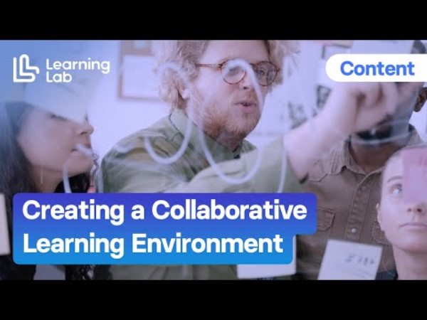
Προσαρμογή της συνεργατικής διδασκαλίας σε περιβάλλοντα ΕΕΚ
ΠΩΣ?
Πηγή: https://youtu.be/PBIYIuaA4LI?feature=shared
Με τη χρηματοδότηση της Ευρωπαϊκής Ένωσης. Οι απόψεις και οι γνώμες που διατυπώνονται εκφράζουν αποκλειστικά τις απόψεις των συντακτών και δεν αντιπροσωπεύουν κατ'ανάγκη τις απόψεις της Ευρωπαϊκής Ένωσης ή του Ευρωπαϊκού Εκτελεστικού Οργανισμού Εκπαίδευσης και Πολιτισμού (EACEA). Η Ευρωπαϊκή Ένωση και ο EACEA δεν μπορούν να θεωρηθούν υπεύθυνοι για τις εκφραζόμενες απόψεις.

Slide 11
Παραδείγματα - Περιπτώσεις προσαρμογής της συνεργατικής διδασκαλίας στην ΕΕΚ
Έργα ειδικά για τη βιομηχανία - Οι φοιτητές του τομέα της αυτοκινητοβιομηχανίας εργάζονται σε ομάδες για να διαγνώσουν και να επισκευάσουν ένα πραγματικό πρόβλημα αυτοκινήτου, με την καθοδήγηση ενός μέντορα της βιομηχανίας.
AUTOCOVE 2.0
Το Auto-Cove 2.0 είναι ένα έργο των Κέντρων Επαγγελματικής Αριστείας (CoVE), όπου η κοινοπραξία καταπολεμά για λογαριασμό της την κλιματική αλλαγή αναπτύσσοντας τον Ευρωπαϊκό Χώρο Εκπαίδευσης και Κατάρτισης στον τομέα των οχημάτων της ΕΕΚ προς την κατεύθυνση πιο πράσινων καινοτομιών. Ο τομέας της αυτοκινητοβιομηχανίας απασχολεί 14,6 εκατομμύρια άτομα στην Ευρώπη και ολόκληρος ο τομέας βρίσκεται στη μέση μιας τεράστιας αλλαγής των τεχνολογιών. Περισσότερες πληροφορίες μπορείτε να βρείτε εδώ.
Πρόγραμμα Τεχνολογίας Αυτοκινήτων στο Πανεπιστήμιο Εφαρμοσμένων Επιστημών Thomas More στο Βέλγιο
Ένα εξαιρετικό παράδειγμα ενός πλαισίου επαγγελματικής εκπαίδευσης και κατάρτισης (ΕΕΚ) στην Ευρώπη, όπου οι σπουδαστές της αυτοκινητοβιομηχανίας εργάζονται σε ομάδες για να διαγνώσουν και να επισκευάσουν πραγματικά προβλήματα αυτοκινήτων, με την καθοδήγηση μεντόρων της βιομηχανίας, είναι το πρόγραμμα Τεχνολογίας Αυτοκινήτων στο Πανεπιστήμιο Εφαρμοσμένων Επιστημών Thomas More στο Βέλγιο. Περισσότερες πληροφορίες μπορείτε να βρείτε εδώ.
Με τη χρηματοδότηση της Ευρωπαϊκής Ένωσης. Οι απόψεις και οι γνώμες που διατυπώνονται εκφράζουν αποκλειστικά τις απόψεις των συντακτών και δεν αντιπροσωπεύουν κατ'ανάγκη τις απόψεις της Ευρωπαϊκής Ένωσης ή του Ευρωπαϊκού Εκτελεστικού Οργανισμού Εκπαίδευσης και Πολιτισμού (EACEA). Η Ευρωπαϊκή Ένωση και ο EACEA δεν μπορούν να θεωρηθούν υπεύθυνοι για τις εκφραζόμενες απόψεις.

Slide 12
Παραδείγματα - Περιπτώσεις προσαρμογής της συνεργατικής διδασκαλίας στην ΕΕΚ
Διατμηματική συνεργασία - Οι φοιτητές μαγειρικής και επιχειρήσεων συνεργάζονται για να αναπτύξουν μια ιδέα εστιατορίου, ένα μενού και ένα επιχειρηματικό σχέδιο.
Το πρόγραμμα Veggie-Food της Σχολής Μαγειρικής Gamarra στην Ισπανία
Μια αξιοσημείωτη μελέτη περίπτωσης που αποτελεί παράδειγμα συνεργασίας μεταξύ σπουδαστών μαγειρικής και επιχειρήσεων για την ανάπτυξη μιας ιδέας εστιατορίου, ενός μενού και ενός επιχειρηματικού σχεδίου είναι το Veggie-Food Project της σχολής μαγειρικής Gamarra στην Ισπανία. Αυτή η πρωτοβουλία περιλαμβάνει σπουδαστές από ανώτερη εκπαίδευση στη μαγειρική και τη διοίκηση επιχειρήσεων που συνεργάζονται για να δημιουργήσουν μια βιώσιμη ιδέα εστιατορίου που επικεντρώνεται στην υγιεινή, φυτική κουζίνα. Περισσότερες πληροφορίες μπορείτε να βρείτε εδώ.
Με τη χρηματοδότηση της Ευρωπαϊκής Ένωσης. Οι απόψεις και οι γνώμες που διατυπώνονται εκφράζουν αποκλειστικά τις απόψεις των συντακτών και δεν αντιπροσωπεύουν κατ'ανάγκη τις απόψεις της Ευρωπαϊκής Ένωσης ή του Ευρωπαϊκού Εκτελεστικού Οργανισμού Εκπαίδευσης και Πολιτισμού (EACEA). Η Ευρωπαϊκή Ένωση και ο EACEA δεν μπορούν να θεωρηθούν υπεύθυνοι για τις εκφραζόμενες απόψεις.

Slide 13
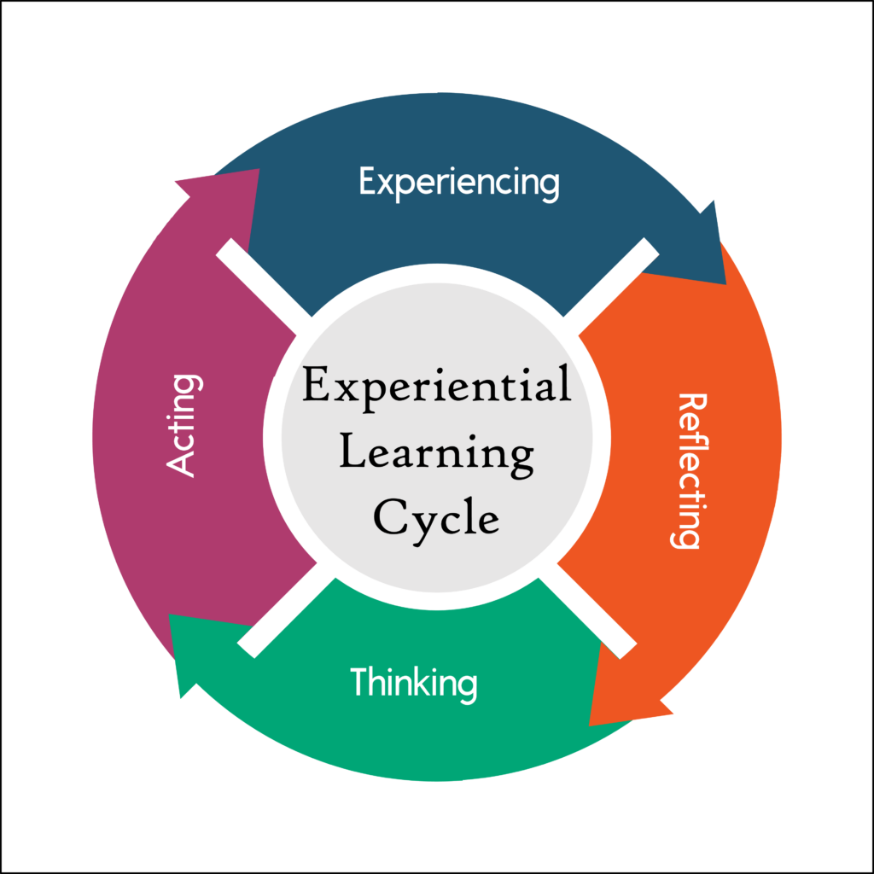
Προσαρμογή των μεθόδων για την ΕΕΚ -Θεωρητικά πλαίσια
Βιωματική μάθηση
Βασικός εισηγητής: David A. Kolb
Έννοια: Η μάθηση είναι μια διαδικασία κατά την οποία η γνώση δημιουργείται μέσω του μετασχηματισμού της εμπειρίας.
Εφαρμογή στην ΕΕΚ: Τα συνεργατικά σχέδια στην ΕΕΚ επιτρέπουν στους μαθητές να μαθαίνουν από τις εμπειρίες τους και να τις αναστοχάζονται συλλογικά, εμβαθύνοντας την κατανόηση.
Περισσότερες πληροφορίες για τη Βιωματική Μάθηση μπορείτε να βρείτε εδώ: https://experientiallearninginstitute.org/what-is-experiential-learning/
Με τη χρηματοδότηση της Ευρωπαϊκής Ένωσης. Οι απόψεις και οι γνώμες που διατυπώνονται εκφράζουν αποκλειστικά τις απόψεις των συντακτών και δεν αντιπροσωπεύουν κατ'ανάγκη τις απόψεις της Ευρωπαϊκής Ένωσης ή του Ευρωπαϊκού Εκτελεστικού Οργανισμού Εκπαίδευσης και Πολιτισμού (EACEA). Η Ευρωπαϊκή Ένωση και ο EACEA δεν μπορούν να θεωρηθούν υπεύθυνοι για τις εκφραζόμενες απόψεις.

Slide 14
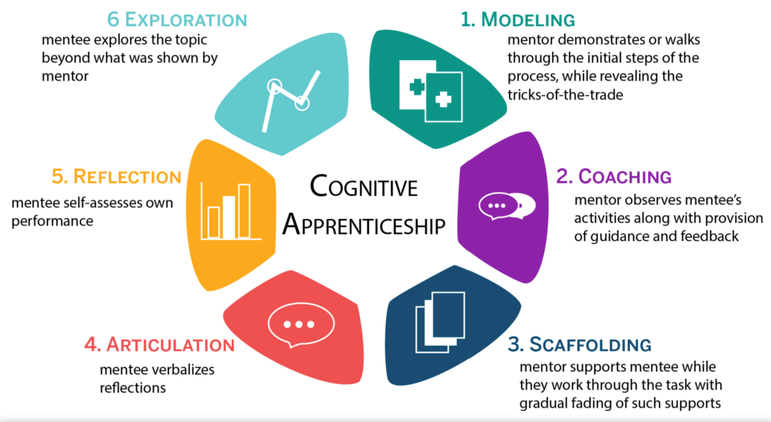
Προσαρμογή των μεθόδων για την ΕΕΚ -Θεωρητικά πλαίσια
Γνωστική μαθητεία
Βασικός εισηγητής: Allan Collins
Έννοια: Οι γνωστικές και μεταγνωστικές δεξιότητες διδάσκονται σε ένα μοντέλο μαθητείας, όπου οι μαθητές συμμετέχουν σε αυθεντικά καθήκοντα με την υποστήριξη ειδικών.
Εφαρμογή στην ΕΕΚ: Εκπαιδευτές και επαγγελματίες του κλάδου καθοδηγούν τους εκπαιδευόμενους μέσω αυθεντικών εργασιών, παρέχοντας υποστήριξη που εξασθενεί καθώς αυξάνεται η ικανότητα.
Περισσότερες πληροφορίες σχετικά με το Πλαίσιο Γνωστικής Μαθητείας μπορείτε να βρείτε εδώ: https://www.mcw.edu/-/media/MCW/Education/Academic-Affairs/OEI/Faculty-Quick-Guides/Cognitive-Apprenticeship-Theory.pdf
Με τη χρηματοδότηση της Ευρωπαϊκής Ένωσης. Οι απόψεις και οι γνώμες που διατυπώνονται εκφράζουν αποκλειστικά τις απόψεις των συντακτών και δεν αντιπροσωπεύουν κατ'ανάγκη τις απόψεις της Ευρωπαϊκής Ένωσης ή του Ευρωπαϊκού Εκτελεστικού Οργανισμού Εκπαίδευσης και Πολιτισμού (EACEA). Η Ευρωπαϊκή Ένωση και ο EACEA δεν μπορούν να θεωρηθούν υπεύθυνοι για τις εκφραζόμενες απόψεις.

Slide 15
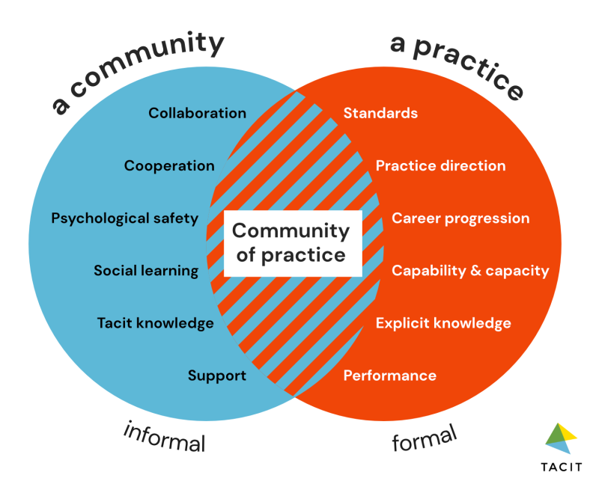
Μέθοδοι προσαρμογής για την ΕΕΚ
Κοινότητες πρακτικής
Βασικοί υποστηρικτές: Snyder
Έννοια: Μάθηση ως συμμετοχή στις κοινές πρακτικές μιας κοινότητας που ασχολείται με έναν κοινό τομέα της ανθρώπινης προσπάθειας.
Εφαρμογή στην ΕΕΚ: Ενθαρρύνει το σχηματισμό κοινοτήτων μάθησης όπου οι σπουδαστές και οι εκπαιδευτές της ΕΕΚ μοιράζονται συνεχώς γνώσεις και δεξιότητες.
Περισσότερες πληροφορίες μπορείτε να βρείτε εδώ: https://www.communityofpractice.ca/background/what-is-a-community-of-practice/#:~:text=A%20community%20of%20practice%20(CoP,both%20individual%20and%20group%20goals.
Με τη χρηματοδότηση της Ευρωπαϊκής Ένωσης. Οι απόψεις και οι γνώμες που διατυπώνονται εκφράζουν αποκλειστικά τις απόψεις των συντακτών και δεν αντιπροσωπεύουν κατ'ανάγκη τις απόψεις της Ευρωπαϊκής Ένωσης ή του Ευρωπαϊκού Εκτελεστικού Οργανισμού Εκπαίδευσης και Πολιτισμού (EACEA). Η Ευρωπαϊκή Ένωση και ο EACEA δεν μπορούν να θεωρηθούν υπεύθυνοι για τις εκφραζόμενες απόψεις.

Slide 16
Εφαρμογή της συνεργατικής διδασκαλίας
TIPS
Εξασφάλιση συνάφειας: Προσαρμόστε τα συνεργατικά έργα ώστε να ευθυγραμμίζονται με τις τρέχουσες πρακτικές και τεχνολογίες του κλάδου.
Αναδοχή οργανισμού: Ενθαρρύνετε τους μαθητές να αναλάβουν την ευθύνη της μάθησής τους μέσω της επιλογής των θεμάτων και των ρόλων του έργου.
Αναστοχασμός και προσαρμογή: Χρησιμοποιήστε τακτικές συνεδρίες ανατροφοδότησης για να βελτιώσετε τις μεθόδους συνεργασίας, διασφαλίζοντας ότι ανταποκρίνονται στις ανάγκες των μαθητών και του κλάδου.
Χρήση της τεχνολογίας: Αξιοποιήστε τα ψηφιακά εργαλεία που είναι διαδεδομένα στον κλάδο για τη διευκόλυνση της συνεργασίας και της διαχείρισης έργων.
Με τη χρηματοδότηση της Ευρωπαϊκής Ένωσης. Οι απόψεις και οι γνώμες που διατυπώνονται εκφράζουν αποκλειστικά τις απόψεις των συντακτών και δεν αντιπροσωπεύουν κατ'ανάγκη τις απόψεις της Ευρωπαϊκής Ένωσης ή του Ευρωπαϊκού Εκτελεστικού Οργανισμού Εκπαίδευσης και Πολιτισμού (EACEA). Η Ευρωπαϊκή Ένωση και ο EACEA δεν μπορούν να θεωρηθούν υπεύθυνοι για τις εκφραζόμενες απόψεις.

Slide 17
Τεχνολογικά εργαλεία για συνεργασία
APPS & πλατφόρμες
Συνεργασία και ομαδική εργασία
Slack: Μια εφαρμογή ανταλλαγής μηνυμάτων που διευκολύνει την επικοινωνία και τη συνεργασία της ομάδας μέσω καναλιών αφιερωμένων σε συγκεκριμένα θέματα ή έργα.
Trello: Οργάνωση σε πίνακες, λίστες και κάρτες για την παρακολούθηση της προόδου και τη συνεργασία σε εργασίες.
Microsoft Teams: Συνδυάζει συνομιλία στο χώρο εργασίας, συναντήσεις, σημειώσεις και συνημμένα αρχεία. Ενσωματώνεται με το Office 365 και υποστηρίζει τη συνεργασία στην τάξη.
Ανοιχτή επικοινωνία και ανατροφοδότηση
Φόρμες Google: Εύκολο στη χρήση εργαλείο για τη δημιουργία εντύπων ανατροφοδότησης, ερευνών και κουίζ για τη συλλογή πληροφοριών από τους μαθητές και το προσωπικό.
Μεντίμετρο: Διαδραστικό λογισμικό παρουσιάσεων που επιτρέπει ανατροφοδότηση σε πραγματικό χρόνο, δημοσκοπήσεις και συνεδρίες ερωτήσεων και απαντήσεων, ενισχύοντας τη δέσμευση και την επικοινωνία.
Slido: Διευκολύνει την ανοιχτή επικοινωνία κατά τη διάρκεια των μαθημάτων και των συναντήσεων, επιτρέποντας σε όλους να μοιραστούν τις σκέψεις και τις ερωτήσεις τους.
Με τη χρηματοδότηση της Ευρωπαϊκής Ένωσης. Οι απόψεις και οι γνώμες που διατυπώνονται εκφράζουν αποκλειστικά τις απόψεις των συντακτών και δεν αντιπροσωπεύουν κατ'ανάγκη τις απόψεις της Ευρωπαϊκής Ένωσης ή του Ευρωπαϊκού Εκτελεστικού Οργανισμού Εκπαίδευσης και Πολιτισμού (EACEA). Η Ευρωπαϊκή Ένωση και ο EACEA δεν μπορούν να θεωρηθούν υπεύθυνοι για τις εκφραζόμενες απόψεις.

Slide 18
Τεχνολογικά εργαλεία για συνεργασία
APPS & πλατφόρμες
Πλατφόρμες τηλεδιάσκεψης:
Zoom
Microsoft Teams
Εικονικά περιβάλλοντα μάθησης (VLEs)
Moodle
Blackboard
Articulate
Διαδραστικοί πίνακες και εργαλεία Brainstorming
Miro
Jamboard
Με τη χρηματοδότηση της Ευρωπαϊκής Ένωσης. Οι απόψεις και οι γνώμες που διατυπώνονται εκφράζουν αποκλειστικά τις απόψεις των συντακτών και δεν αντιπροσωπεύουν κατ'ανάγκη τις απόψεις της Ευρωπαϊκής Ένωσης ή του Ευρωπαϊκού Εκτελεστικού Οργανισμού Εκπαίδευσης και Πολιτισμού (EACEA). Η Ευρωπαϊκή Ένωση και ο EACEA δεν μπορούν να θεωρηθούν υπεύθυνοι για τις εκφραζόμενες απόψεις.

Slide 19
Τι πρέπει να λάβετε υπόψη όταν επιλέγετε τεχνολογικά εργαλεία για συνεργασία;
Συνάφεια: Επιλέξτε εργαλεία που είναι σχετικά με τον κλάδο στον οποίο επικεντρώνεται το πρόγραμμα ΕΕΚ.
Προσβασιμότητα: Διασφαλίστε ότι η επιλεγμένη τεχνολογία είναι προσβάσιμη σε όλους τους μαθητές, συμπεριλαμβανομένων των ατόμων με αναπηρία.
Φιλικότητα προς το χρήστη: Επιλέξτε εργαλεία που είναι διαισθητικά και εύχρηστα για να ελαχιστοποιήσετε την καμπύλη εκμάθησης και τα τεχνικά εμπόδια.
Απόρρητο και ασφάλεια: Προτεραιότητα στα εργαλεία που συμμορφώνονται με τους νόμους περί προστασίας δεδομένων και διατηρούν την εργασία των μαθητών ασφαλή.
Με τη χρηματοδότηση της Ευρωπαϊκής Ένωσης. Οι απόψεις και οι γνώμες που διατυπώνονται εκφράζουν αποκλειστικά τις απόψεις των συντακτών και δεν αντιπροσωπεύουν κατ'ανάγκη τις απόψεις της Ευρωπαϊκής Ένωσης ή του Ευρωπαϊκού Εκτελεστικού Οργανισμού Εκπαίδευσης και Πολιτισμού (EACEA). Η Ευρωπαϊκή Ένωση και ο EACEA δεν μπορούν να θεωρηθούν υπεύθυνοι για τις εκφραζόμενες απόψεις.

Slide 20
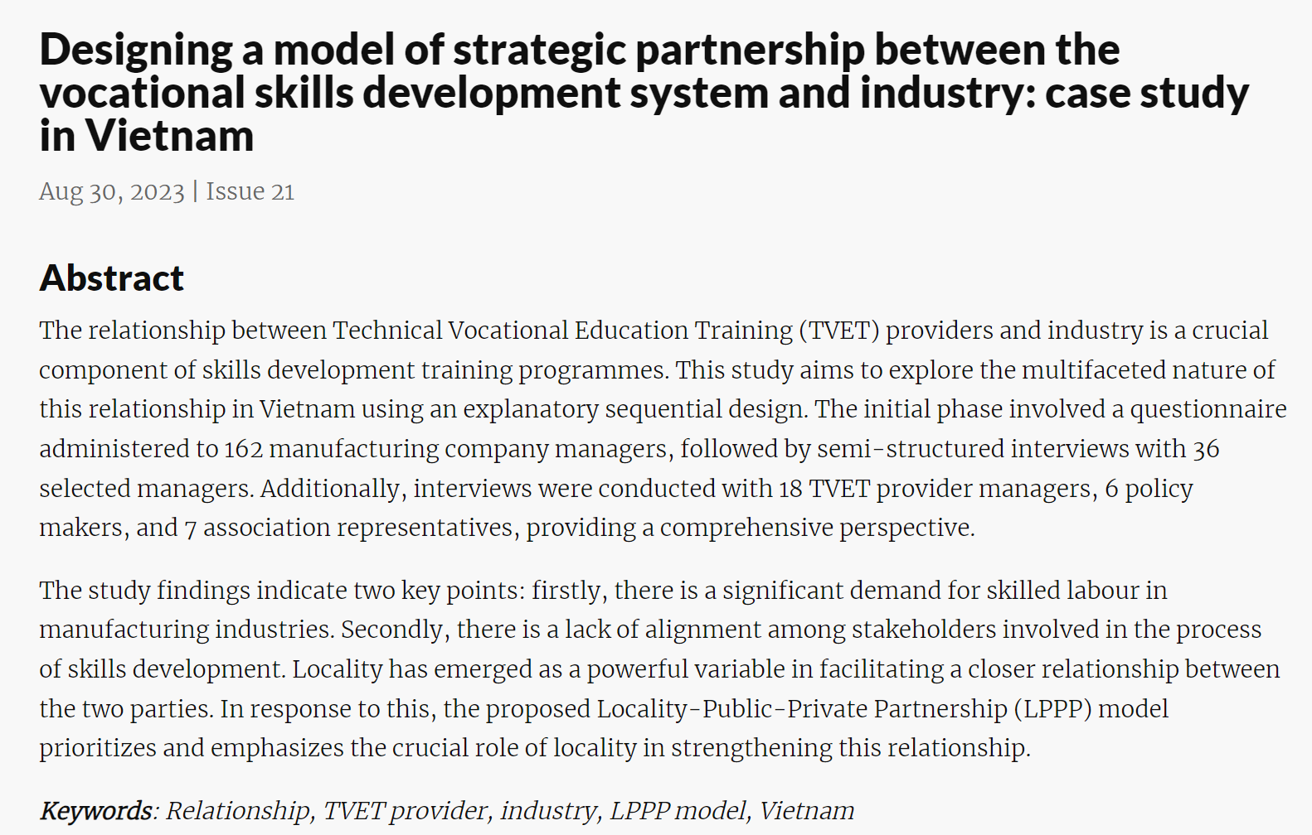
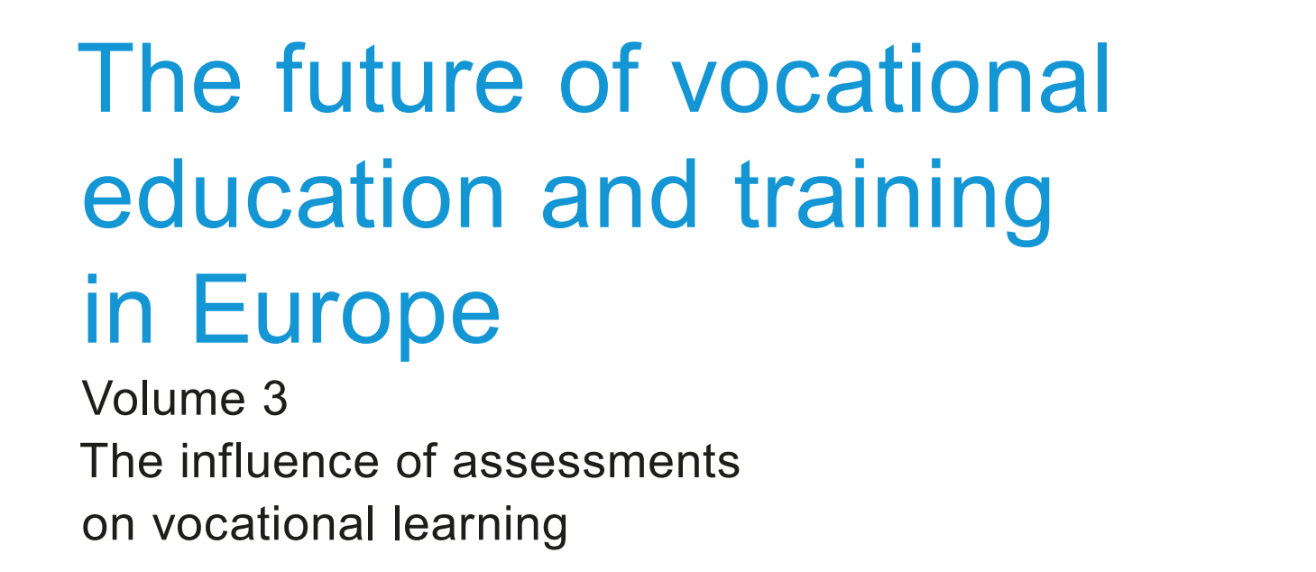
Μελέτη περίπτωσης - Παραδείγματα
Πηγή: https://www.cedefop.europa.eu/files/5590_en.pdf
Πηγή: https://tvet-online.asia/21/designing-a-model-of-strategic-partnership-between-the-vocational-skills-development-system-and-industry-case-study-in-vietnam/
Με τη χρηματοδότηση της Ευρωπαϊκής Ένωσης. Οι απόψεις και οι γνώμες που διατυπώνονται εκφράζουν αποκλειστικά τις απόψεις των συντακτών και δεν αντιπροσωπεύουν κατ'ανάγκη τις απόψεις της Ευρωπαϊκής Ένωσης ή του Ευρωπαϊκού Εκτελεστικού Οργανισμού Εκπαίδευσης και Πολιτισμού (EACEA). Η Ευρωπαϊκή Ένωση και ο EACEA δεν μπορούν να θεωρηθούν υπεύθυνοι για τις εκφραζόμενες απόψεις.

Slide 21
Δημιουργία του συνεργατικού σχεδίου διδασκαλίας σας
Καθορισμός στόχων συνεργασίας: Περιγράψτε σαφείς, μετρήσιμους στόχους για το τι επιδιώκεται να επιτευχθεί με τις συνεργατικές δραστηριότητες όσον αφορά τα μαθησιακά αποτελέσματα και την ανάπτυξη δεξιοτήτων.
Επιλέξτε τη σωστή μορφή: Αποφασίστε τη μορφή συνεργατικής διδασκαλίας - μάθηση από ομότιμους, ομαδικές εργασίες, κοινές συνεδρίες επίλυσης προβλημάτων ή διεπιστημονική εργασία.
Επιλογή κατάλληλων τεχνολογικών εργαλείων: Επιλέξτε τεχνολογικές πλατφόρμες που υποστηρίζουν τους στόχους της συνεργασίας, όπως εργαλεία επικοινωνίας, λογισμικό διαχείρισης έργων ή εικονικές προσομοιώσεις.
Σχέδιο αξιολόγησης και ανατροφοδότησης: Ανάπτυξη κριτηρίων για την αξιολόγηση της συνεργατικής εργασίας, συμπεριλαμβανομένης της αξιολόγησης από ομότιμους και των αναστοχαστικών αξιολογήσεων. Προγραμματίστε τακτικές επισκέψεις για την πρόοδο της ομάδας.
Επικοινωνήστε με τους ενδιαφερόμενους φορείς: Επικοινωνήστε με όλα τα ενδιαφερόμενα μέρη, συμπεριλαμβανομένων των μαθητών, άλλων εκπαιδευτικών και των εταίρων του κλάδου, για να εξηγήσετε το σχέδιο και να συγκεντρώσετε πληροφορίες.
Αναθεώρηση και προσαρμογή: Μετά την εφαρμογή, επανεξετάστε την αποτελεσματικότητα των δραστηριοτήτων συνεργατικής διδασκαλίας και προσαρμόστε τις δραστηριότητες ανάλογα με την ανατροφοδότηση και τα αποτελέσματα.
Με τη χρηματοδότηση της Ευρωπαϊκής Ένωσης. Οι απόψεις και οι γνώμες που διατυπώνονται εκφράζουν αποκλειστικά τις απόψεις των συντακτών και δεν αντιπροσωπεύουν κατ'ανάγκη τις απόψεις της Ευρωπαϊκής Ένωσης ή του Ευρωπαϊκού Εκτελεστικού Οργανισμού Εκπαίδευσης και Πολιτισμού (EACEA). Η Ευρωπαϊκή Ένωση και ο EACEA δεν μπορούν να θεωρηθούν υπεύθυνοι για τις εκφραζόμενες απόψεις.

Slide 22
Δραστηριότητα αναστοχασμού
Με ποιους τρόπους έχετε ενσωματώσει με επιτυχία μεθόδους συνεργατικής διδασκαλίας στην τάξη σας στην ΕΕΚ; Εξετάστε την ευθυγράμμιση των συνεργατικών δραστηριοτήτων με τις πρακτικές του κλάδου, την αποτελεσματικότητα των επιλεγμένων μορφών διδασκαλίας και τις στρατηγικές ενεργού εμπλοκής που χρησιμοποιήσατε.
Μετά από προβληματισμό, ποιες πτυχές της προσέγγισης της συνεργατικής διδασκαλίας σας θα μπορούσαν να βελτιωθούν; Υπάρχουν προκλήσεις που αντιμετωπίσατε όσον αφορά την κατανομή ρόλων μεταξύ εκπαιδευτικών και μαθητών, την ενσωμάτωση τεχνολογικών εργαλείων ή την αποτελεσματικότητα των στρατηγικών συνεργατικής αξιολόγησης;
Με βάση τους πιθανούς τομείς βελτίωσης των μεθόδων συνεργατικής διδασκαλίας σας, ποιες καινοτόμες λύσεις ή στρατηγικές θα μπορούσατε να εφαρμόσετε; Αυτό θα μπορούσε να περιλαμβάνει τη διερεύνηση νέων τεχνολογικών πλατφορμών για συνεργασία, τον πειραματισμό με διαφορετικές τεχνικές διαχείρισης έργων ή την ανάπτυξη πιο ισχυρών συστημάτων ανατροφοδότησης από ομότιμους.
Με τη χρηματοδότηση της Ευρωπαϊκής Ένωσης. Οι απόψεις και οι γνώμες που διατυπώνονται εκφράζουν αποκλειστικά τις απόψεις των συντακτών και δεν αντιπροσωπεύουν κατ'ανάγκη τις απόψεις της Ευρωπαϊκής Ένωσης ή του Ευρωπαϊκού Εκτελεστικού Οργανισμού Εκπαίδευσης και Πολιτισμού (EACEA). Η Ευρωπαϊκή Ένωση και ο EACEA δεν μπορούν να θεωρηθούν υπεύθυνοι για τις εκφραζόμενες απόψεις.

Slide 23
Πρόσθετοι πόροι
Το μέλλον της ΕΕΚ στην ΕΕ
Συνεργατικό περιβάλλον μάθησης στην επαγγελματική εκπαίδευση
Πρακτικές και στρατηγικές για την ενίσχυση της μάθησης μέσω της συνεργασίας μεταξύ ιδρυμάτων επαγγελματικής κατάρτισης εκπαιδευτικών και χώρων εργασίας
Χρηματοδοτείται από την Ευρωπαϊκή Ένωση. Ωστόσο, οι απόψεις και οι γνώμες που εκφράζονται είναι αποκλειστικά του/των συγγραφέα/ων και δεν αντανακλούν κατ' ανάγκη τις απόψεις και τις γνώμες της Ευρωπαϊκής Ένωσης ή του Ευρωπαϊκού Εκτελεστικού Οργανισμού Εκπαίδευσης και Πολιτισμού (EACEA). Ούτε η Ευρωπαϊκή Ένωση ούτε ο EACEA μπορούν να θεωρηθούν υπεύθυνοι γι' αυτές.

